Slide 1




Relation sociale dans un dialogue de négociation coopérative
Lydia OULD OUALI (LIMSI-CNRS)
Nicolas Sabouret (LIMSI-CNRS)
Charles Rich (WPI)
WACAI - 16
12 JUIN 2016
Notes:
Bonjour,
Merci pour votre présence et m’accorder de votre temps
1

Slide 2
Plan
Contexte et motivation
Etat de l’art
Notre modèle de dialogue
Implémentation du modèle en Disco
Conclusion et perspectives

Slide 3
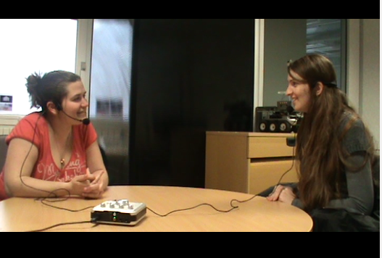

Contexte et motivation
Dialogue de négociation coopérative
Négociation coopérative
Buts communs
Perception
RI
Perception
RI
Préférences
Préférences
Relation
interpersonnelle
Stratégies de négociation
Préférences
Préférences
Préférences
Perception RI
Perception RI
Perception RI

Slide 4
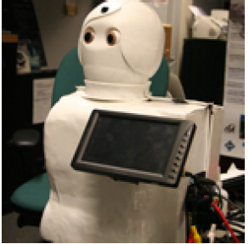
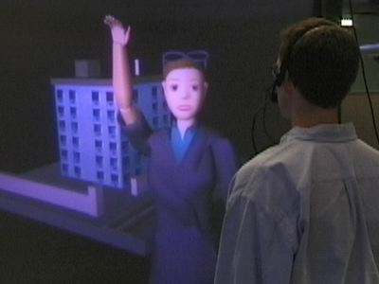
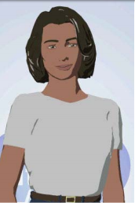
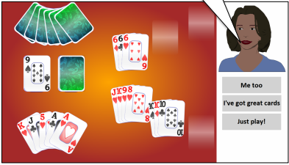
Etat de l’art: les relations interpersonnelles dans le dialogue
Etat de l’art
Autom (Kidd CD,2008) : Conseiller en perte de poids placé dans le domicile des utilisateurs
REA (Bickmore ,2002): ACA qui joue le rôle d’agent immobilier.
FitTrack (Bickmore,2006): Conseiller visant à modifier les comportements de santé.
AlwaysOn(Rich,2013): Compagnon artificiel pour les personnes âgées isolées.
Notes:
Décision entre dialogue social et dialogue de tâche basée sur la perception de la relation interpersonnelle avec l’utilisateur
%Autom : modele avec 3 composants (acquaintance, relationship buildup, relationship maintenance)
Rea: la relation de confiance
Always: La relation de proximité

Slide 5
Dimensions des relations interpersonnelles (Svenniving, 1998)
Contexte et motivation
5
Dominance
Solidarité
Pouvoir d’influence
Partage
(culture, obligations, comportements)
Affect
Familiarité
Degré d’appréciation
→ attachement
Echange d’informations personnelles
(largeur profondeur)
Notes:
Relation de dominance dans laquelle on a remarqué des comportements qui nous semblaient intéressants à étudier
Dans la suite je présente les contributions réalisées jusqu’à présent

Slide 6
Comportements liés à la dominance
Comportements verbaux
Comportements non-verbaux

Slide 7

Notre modèle de dialogue
Modèle de dialogue
Etat mental
Envoie
Module de communication
Modèle de préférences de l’agent P_{agent}
Choix
(valeurs)
Actes de dialogue
Modèle de préférences de l’utilisateur P_{user}
Relation interpersonnelle
Réception
MAJ
Modèle de préférences communiqué (other-about-self) P_{oas}
MAJ
des propositions
Contexte du dialogue
Proposals
Accepted
Rejected

Slide 8
Modèle de préférences
Modèle de dialogue
Sujet de conversation
Ex: Restaurants sur Paris
Option1
Ex: Restaurant
Option2
…
Critère1
Ex: Cuisine
Critère2
Ex: Prix
Critère3
Ex: Ambiance

Slide 9
Processus décisionnel basé sur les préférences
Notion de préférence :
Préférences sur les critères:
P(Less, More): Relation binaire et partielle.
Préférences sur les options:
Inférences sur les préférences des critères.
Décision multicritères.

Slide 10
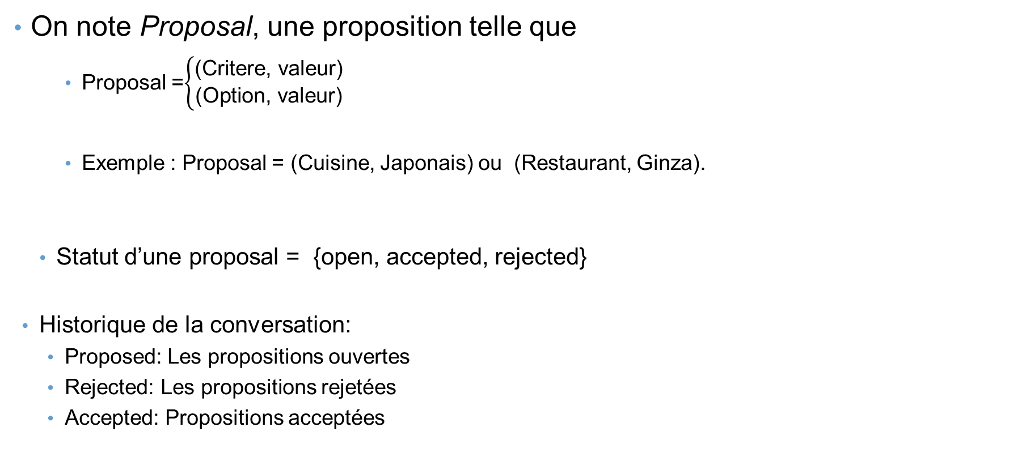
Contexte du dialogue
On note Proposal, une proposition telle que
Proposal =$\left\{\begin{aligned}\text{(}\text{Critere}\text{, }\text{valeur}\text{) } \\ \text{(}\text{Option}\text{, }\text{valeur}\text{) }\end{aligned}\right.$
Exemple : Proposal = (Cuisine, Japonais) ou (Restaurant, Ginza).
Statut d’une proposal = {open, accepted, rejected}
Historique de la conversation:
Proposed: Les propositions ouvertes
Rejected: Les propositions rejetées
Accepted: Propositions acceptées

Slide 11
Module de communication
Actes de dialogues

Slide 12
Module de raisonnement
Arbre de dialogue

Slide 13
Implémentation du modèle en Disco
Présentation de disco

Slide 14
Perspectives et futurs travaux

